Slide 1

第四章
社会主义建设道路初步探索的理论成果

Slide 2
教学目的
通过本章学习，了解党在社会主义建设最初探索中取得的理论成果及其意义和经验教训，有助于全面理解毛泽东思想和中国特色社会主义理论体系的关系。

Slide 3
本章节次
第一节 社会主义建设道路初步探索的重要思想成果
第二节 社会主义建设道路初步探索的意义和经验教训

Slide 4
第一节 社会主义建设道路初步探索的重要思想成果
一、社会主义建设道路初步探索的理论成果
二、党对社会主义认识的曲折发展

Slide 5
一、中国特色社会主义建设道路初步探索的理论成果
（一）社会主义建设道路探索的理论基础和实践基础
（二）中国特色社会主义建设道路初步探索的理论成果

Slide 6
知识拓展：
社会主义认识史上的三次飞跃
空想到科学
理论到实践
一国模式到多国模式

Slide 7
（一）社会主义建设道路探索的理论基础和实践基础
马克思设想的欧洲社会主义：
1、全社会占有生产资料，消灭私有；
2、对生产进行计划调节，没有商品与货币；
3、按劳分配与按需分配；
4、从资本主义到共产主义有一个过渡时期；
5、人类获得彻底解放，人最终获得全面自由。

Slide 8
列宁设想的俄国社会主义：
1、苏维埃政权加全国电气化；
2、社会主义的最根本任务是发展生产力；
3、生产资料公有制和按劳分配；
4、政治特征是无产阶级专政。

Slide 9
斯大林模式主要包括经济与政治体制两方面内容
一是高速度发展经济、优先发展重工业的发展战略；
二是规定生产资料所有制是全民所有制和集体所有制；
三是指令式的经济管理体制。统一经济计划；统一产品供应；统一市场价格；统一工资制度。
经济制度

Slide 10
斯大林模式主要包括经济与政治体制两方面内容
一是一党高度集权，党政不分，以党代政；
二是广泛实行党政干部委任制，权力过分集中于中央；
三是缺乏监察制度和机构；
四是个人集权制和干部终身制。
政治制度

Slide 11
（二）社会主义建设道路初步探索的理论成果
（1956年—1957年上半年）
1、以苏联经验为鉴戒，探索建设社会主义道路
（1）对学习苏联经验的反思
学习苏联经验的原因：
一是苏联经济建设取得的成就。十月革命胜利后，苏联抓住了第二次科技革命发展的机遇，通过实施国家电气化计划和国家工业化计划等，大力引进先进技术，迅速地提高了苏联经济和科技实力，经过30多年的建设取得了举世瞩目的辉煌成就。“在二战前的几个五年计划期间，苏联整个国民经济特别是工业生产的增长率远高于西方国家。”苏联第一个五年计划期间（1928—1932）平均每年经济增长为13.2%，第二个五年计划期问（1933—1937）平均每年经济增长为16.1%。第一个五年计划完成时，新建了1500多个大工业企业，在苏联历史上首次建立了拖拉机、汽车、飞机、化工和电力制造业等新的重要工业部门。到第二个五年计划结束时，苏联已经全面实现了国家工业化，工业产值已位居欧洲第一，世界第二，仅次于美国。“二战”结束后，苏联经济发展的速度优势总体上仍旧得以保持。第四个五年计划（1945—1950）平均每年经济增长11.9%，第五个五年计划（1951—1955）平均每年经济增长11.3%。到20世纪50年代，苏联成为与美国并驾齐驱的超级军事、经济和科技大国。

Slide 12
二是苏联经济建设的经验。苏联经济建设不仅取得了巨大成就，同时也积累了较为丰富的经验。这些经验表现在发展观念和发展战略上，主要有：优先发展重工业，以重工业为先导，全面带动轻工业和农业的发展；重视计划，将整个国家的生产、生活、供给、消费全部纳入到国家统一的计划之中；重视积累，在国民收入比例中不断提高积累率以促进经济增长；强调发展速度，集中国家的财力、物力发展经济，赶超发达资本主义强国，创造出比资本主义更高的生产率等。这些经验既是苏联儿十年经济建设实践的系统总结，也是苏联党和人民智慧的结晶，极大地促进了苏联经济快速发展与整体跃升。

Slide 13
苏联经济建设所取得的辉煌成就和积累的丰富经验对新中国产生了强烈的吸引力。“苏联建成社会主义的伟大历史经验鼓舞着我国人民，她使得我国人民对于我国建成社会主义充满了信心。”20世纪50年代的中国经过多年战乱，百业待兴，百废待举，十分缺乏经济建设经验。毛泽东把当时的新中国经济状况概括为“一穷二白”。“穷就是没有多少工业，农业也不发达。白就是一张白纸，文化水平、科学水平都不高。”面对着新中国如此落后的经济状况，毛泽东语重心长地指出：“严重的经济建设任务摆在我们面前。我们熟悉的东西有些快要闲起来了，我们不熟悉的东西正在强迫我们去做。”“苏联共产党胜利了，在列宁和斯大林领导之下，他们不但会革命，也会建设。他们已经建设起来了一个伟大的光辉灿烂的社会主义国家。苏联共产党就是我们最好的先生，我们必须向他们学习。”在一穷二白的基础上，借鉴苏联经济建设经验成为独立后渴望富强的新中国发展经济的捷径。因此，20世纪50年代在中国经济落后又缺乏经济建设经验的情况下，社会主义的苏联已经有了成功的经济建设经验，就必然促使中国加快学习苏联经济建设经验步伐，尽快把苏联经济建设经验学到手，这是20世纪50年代中国学习苏联经济建设经验的内在动因。

Slide 14
三是苏联党和国家当时对新中国的援助。20世纪50年代中国面临的国际环境十分复杂，东西两大阵营对峙，以美国为首的帝国主义阵营加紧对新中国进行全面经济封锁，使新中国经济陷入困境之中。而苏联则给中国热情的经济援助，包括提供低息贷款、派遣专家支援、签订经济技术援助协定等，如《中苏关于苏联贷款给中华人民共和国的协定》、《关于苏联政府援助中国政府发展中国国民经济的协定》以及《关于修改和补充苏联在技术上援助中华人民共和国建设和改建工业企业和其他项目的中苏协定的议定书》等等，其中包括以“156项”重点援建项目为内容的大规模援助行动。据统计，从新中国成立到1957年3月。“双方签订了协议的援助项目共255项。这些项目，除去重复计算、业经双方同意撤销及已经建成的项目外，留待‘二五’计划期间继续建设的共计169个项目”。这些项目是整个20世纪50年代中国社会主义工业化建设的核心，构筑了新生共和国经济的钢筋铁骨，“极大地改变了旧中国国民经济的技术面貌和部门结构，在很大程度上改变了工业区域布局，建立了较为完整的基础工业和国防工业体系，加强了中国社会主义城市化建设，起到了奠定社会主义工业化初步基础的重大作用”。

Slide 15
在面临威胁和被颠覆的险恶形势下、在缺乏经济建设经验的关键时期，苏联热情相助的积极姿态及雪中送炭般的系列行动，使中国人民为之感动，激发起学习苏联经济建设经验的真诚愿望。毛泽东指出：在学习苏联的过程中，“应该采取真心真意的态度，把他们所有的长处都学来，不但学习马克思列宁主义理论，而且学习他们先进的科学技术，一切我们用得着的，统统应该虚心地学习”。

Slide 16
应该说，无论是过渡时期总路线的制定和贯彻、国民经济的快速恢复，还是“一五”计划的顺利实施，都表明中国学习苏联经济经验初期阶段取得了一定的成效。统计显示，1957年的工业总产值较1952年增长128.5%，同期农业总产值增长25%。但苏联的经济建设经验并非尽善尽美，即使是在苏联比较成功的经验做法，直接运用到中国的社会主义建设中，也未必就会取得同样的效果。毛泽东后来指出：“因为我们没有经验，在经济建设方面，我们只得照抄苏联……这在当时是完全必要的，同时又是一个缺点，缺乏创造性，缺乏独立自主的能力。”于是，在学习苏联经济建设经验的过程中，以毛泽东为代表的中国共产党人，逐步从理论和实践层面上对苏联经验进行反思。

Slide 17
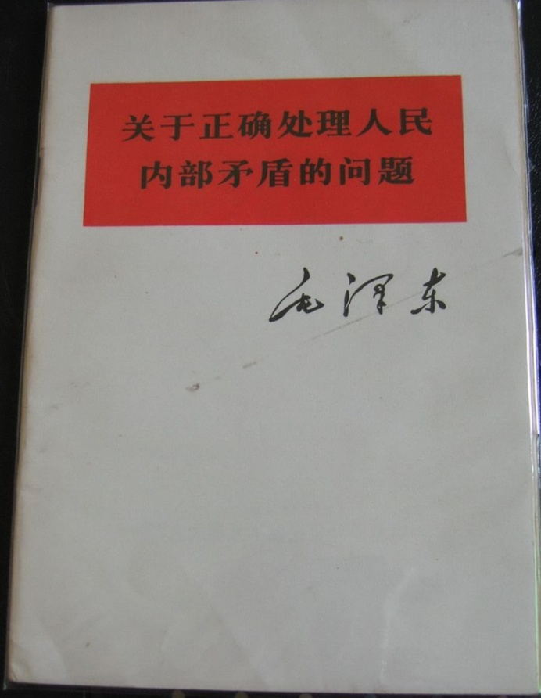
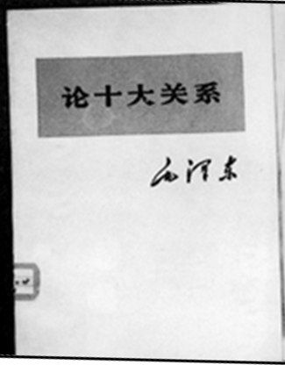

Slide 18
（2）探索中国社会主义建设道路的提出。
20世纪50年代中期，一些社会主义国家由于长期照搬苏联经济建设模式而造成人民生活水平下降，逐步产生各种不满情绪。在中国，“一五”计划期间，由于全面仿效苏联模式而造成的消极后果也慢慢开始呈现。如“一五”期间，“我国工业生产的增长比农业快5倍。其中，全国重工业产值平均增长率达25.4%，轻工业只有12.9%，农业只有4.5%。农、轻、重比例关系的严重失调，使人民生活受到了很大影响”。1956年2月，苏共二十大严肃批评了苏联社会主义经济建设中存在的某些错误。这促使中国共产党对苏联经济建设经验重新认识和思考。在对苏联经济建设经验反思后，毛泽东深刻指出：“最近苏联方面暴露了他们在建设社会主义过程中的一些缺点和错误，他们走的弯路，你还想走？过去我们就是鉴于他们的经验教训，少走了一些弯路，现在当然要引以为戒。”以此为契机，以毛泽东为代表的中国共产党人，开始更加自觉主动地探索符合中国国情的经济建设道路。而反思苏联经济建设经验“最重要的是要独立思考，把马列主义的基本原理同中国革命和建设的具体实际相结合。民主革命时期，我们吃了大亏之后才成功地实现了这种结合，取得了新民主主义革命的胜利。现在是社会主义革命和建设时期，我们要进行第二次结合，找出在中国进行社会主义革命和建设的正确道路”。这一时期中国在反思苏联经济建设经验教训的过程中，初步提出了一些经济体制改革的设想。

Slide 19
提出“以苏为鉴”，探索中国自己的社会主义建设道路。（1956年《论十大关系》）
提出社会主义基本矛盾和两类不同性质的社会矛盾的理论及发展动力理论。（1957年《关于正确处理人民内部矛盾的问题》）
《论十大关系》
中共八大
《关于正确处理人民内部矛盾的问题》

Slide 20
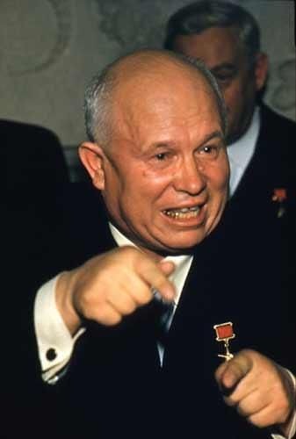
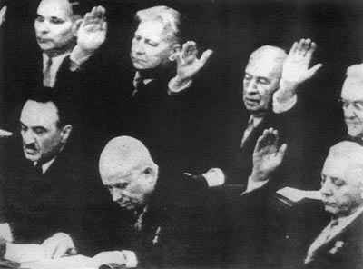
图为赫鲁晓夫作题为《关于个人崇拜及其后果》的秘密报告，全盘否定斯大林。

Slide 21
“斯大林利用无限的权力，滥用职权，以中央的名义行事。……斯大林是个非常不信任旁人的人，有病态的疑心，我们和他一起工作，都知道这一点。……他到处都看到‘敌人’、‘两面派’、‘间谍’……斯大林包揽一切，不和任何人商量，也不需要听别人的意见。……斯大林更加任性、易怒、粗暴，尤其是他的猜疑心更加滋长了。迫害狂到了惊人的程度。在他的眼中，许多人都成了敌人。战后，斯大林更加脱离集体，完全是个人专断独行，不顾任何人和任何事。”
——赫鲁晓夫在苏共二十大做的《关于个人崇拜及其后果》的报告

Slide 22
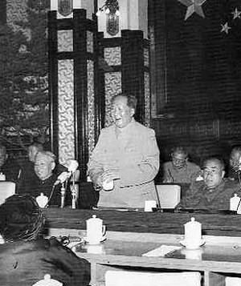
1956年4月，毛泽东作了《论十大关系》的重要讲话，深刻论述了正确处理建设和社会发展中的一系列重大关系，对我国社会主义建设具有长远的指导意义。
1956年毛泽东在第七次最高国务会议上作《论十大关系》的报告

Slide 23
《论十大关系》的主要内容
重工业和轻工业、农业的关系
沿海工业和内地工业的关系
经济建设和国防建设的关系
国家、生产单位和生产者个人的关系
中央和地方的关系
汉族和少数民族的关系
党和非党的关系
革命和反革命的关系
是非关系
中国和外国的关系

Slide 24
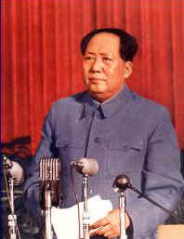
1957年2月，毛泽东在最高国务会议上发表《关于正确处理人民内部矛盾的问题》讲话，揭示了社会主义社会矛盾的普遍性与特殊性及社会主义社会发展的动力，提出了正确处理人民内部矛盾的理论。
1957年2月27日，毛泽东在第十一次最高国务会议上，作《关于正确处理人民内部矛盾的问题》的重要讲话。

Slide 25
1957年2月，毛泽东在最高国务会议第11次(扩大)会议上，发表了《关于正确处理人民内部矛盾的问题》讲话，基本内容是：
第一，全面地分析了社会主义社会的基本矛盾及其特点。指出，社会主义社会仍然存在着矛盾，基本矛盾仍然是生产力和生产关系之间、经济基础和上层建筑之间的矛盾。不过社会主义社会的矛盾不是对抗性质的矛盾，它可以经过社会主义制度本身不断得到调整和解决。
第二，明确提出严格区分和正确处理两类社会矛盾问题。指出，在我们面前有两类社会矛盾，即敌我矛盾和人民内部矛盾。其中，大量的、普遍的存在着的是人民内部矛盾。两类矛盾的性质不同，处理的方法也不同。一般说来，敌我矛盾是对抗性的，必须用专政的、强制的方法解决；人民内部矛盾是非对抗性的，应该用民主的、说服教育的方法解决。

Slide 26
第三，提出了正确处理人民内部矛盾的各项具体方针。即：在政治上实行“团结——批评——团结”的方针；在共产党和民主党派关系上实行“长期共存、互相监督”的方针；在科学文化工作中实行“百花齐放，百家争鸣”的方针；在经济工作中实行对全国城乡各阶层统筹安排，兼顾国家利益、集体利益和个人利益的方针。
第四，强调正确处理人民内部矛盾已经成为国家政治生活的主题。指出，我国革命时期的大规模的急风暴雨式的群众阶级斗争已基本结束，今后主要的任务是正确处理人民内部矛盾，以便团结全国各族人民进行一场新的战争——向自然界开战，发展我国的经济和文化，巩固我们的新制度，建设我们的新国家。

Slide 27
《关于正确处理人民内部矛盾的问题》讲话中所阐述的理论，丰富和发展了中共八大的思想，是探索中国社会主义建设道路的重大成果。它对马克思主义理论的发展做出了独创性的贡献，对我国社会主义事业的发展也有着长远的指导作用。

Slide 28
2、适合中国国情的工业化道路
（1）发展国民经济要以农业为基础
从中国国情出发，把发展农业放在非常重要的地位，这是毛泽东关于中国工业化道路思想的一大特色。他指出：“我国有五亿多农业人口，农民的情况如何，对于我国经济的发展和政权的巩固关系极大。”因此，组织和发展国民经济必须以发展农业生产为基础，必须把农业能够提供的粮食、原料和市场的数量和范围大小，作为发展整个国民经济的基本条件和出发点。1957年1月，毛泽东强调：全党一定要重视农业，农业关系国计民生极大。要注意，不抓粮食很危险，不抓粮食 ，总有一天要天下大乱。

Slide 29
（2）发展国民经济要以工业为主导，工业和农业同时并举。
我国采取以工业为主导，工业和农业同时并举的发展道路，是由我国特定历史条件决定的。我国是一个农业大国，农村人口占全国人口的80%以上，发展工业必须和发展农业同时并举，工业才有原料市场，才有可能为建立强大的重工业积累较多的资金。只有发挥工业在整个国民经济中的主导作用，才能更多地为农业和其他经济部门提供生产资料，为农民和其他居民提供工业消费资料，而且能够为农业和其他部门提供科学技术设备，进行技术改造。

Slide 30
以工业为主导，首先应该强调的是以重工业为指导。重工业担负着为全社会制造生产资料，特别是制造生产工具的主要任务。只有保证重工业的优先发展，才能在技术方面，使一切能够使用机器操作的部门，完全使用机器操作，才能用先进的技术武装农业、轻工业和重工业自身，才能实现农业、工业、国防和科学技术的现代化。
其次，必须高度重视轻，工业的发展。因为，第一，可以更快地增加资金积累，加快国家的经济建设。第二，可以更好地满足人民生活需要，特别是轻工业与农业的发展有密切关系。一是因为农产品是轻工业原料的主要来源，农村又是轻工业产品的主要市场；二是随着农业的发展和农民生活水平的提高，农村对轻工业产品的需要越来越大。

Slide 31
（3）按照农、轻、重的次序安排国民经济计划
为了切实地以农业为基础，以工业为主导，实行工业和农业同时并举，必须正确处理农、轻、重的关系。1959年7月，毛泽东在庐山会议上提出，要以农、轻、重为序安排国民经济计划，这不只是一个计划工作的方法问题，也不是指投资比例大小而言，而是要求我们在制定计划的时候，要从中国国情出发，必须把农业放在首位。把农业放在首位，就是说，国家制定计划必须以发展农业为出发点，在分配资金、物资和劳动力时，先安排农业，再安排保证市场供应的轻工业，然后根据农业、轻工业的情况，安排重工业的发展规模和速度。而在安排重工业生产时，又要首先安排好同农业、轻工业有关的机器、化肥、农药、建筑材料、燃料、动力、运输工具等生产资料的生产。

Slide 32
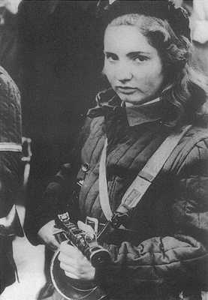
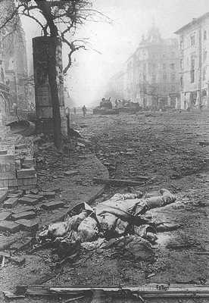
匈牙利事件
在匈牙利事件中，
反抗苏军的16岁女孩子
在激烈的巷战后留下的
苏联军官尸体及被摧毁的坦克

Slide 33
二、党对社会主义认识的曲折发展
（1957年下半年到1966年“文化大革命”爆发）

Slide 34
大跃进：
以追求经济建设的高速度为目标，以大炼钢为中心的运动。其典型口号有“工业以钢为纲，农业以粮为纲”、“人有多大胆，地有多大产”等。

Slide 35
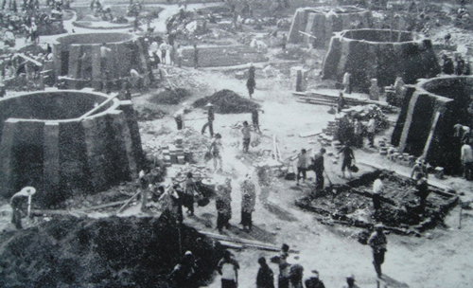
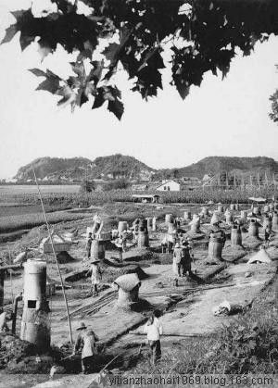
“大跃进”时
大跃进时期的“小、土、群”高炉
“大跃进”时期的小高炉炼钢

Slide 36
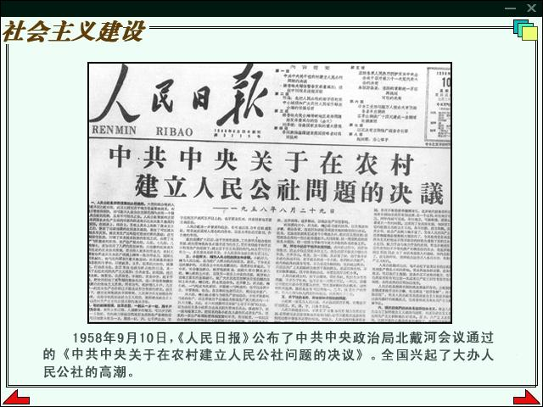

Slide 37
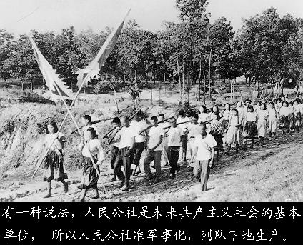

Slide 38
〖案例〗大跃进的经历
1958年“大跃进”，新闻报道昏话满篇，对瞎指挥、浮夸风、共产风推波助澜。小麦亩产 5000 斤 水稻每亩地打 13 万斤
一亩地红薯产量 一株芝麻产芝麻籽 21斤
113万斤

Slide 39
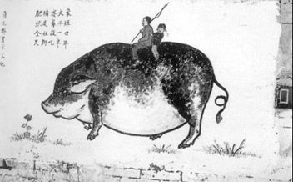

Slide 40
大跃进的失误
（1）忽视生产力发展落后的现实，1958年大搞人民公社、大跃进、跑步进入共产主义，人为拔高生产关系。
（2）忽视商品经济的规律，1958年搞“一平二调三收款”（平均主义和无偿调拨物资）的共产风，否定商品生产的存在和价值规律的作用。

Slide 41
曲折探索的成就
1、理论探索方面：
20世纪50年代末60年代初，以毛泽东为代表的中国共产党人对社会主义继续进行探索，并取得了一些列重要的成果。

Slide 42
（1）中国社会主义建设的目标和方针
社会主义现代化建设的目标和两步走战略的制定
新中国成立前夕，毛泽东在中共七届二中全会的报告中指出：在革命胜利以后，要迅速地恢复和发展生产，使中国稳步地由农业国转变为工业国，把中国建设成一个伟大的社会主义国家。1954年6月，毛泽东在中央人民政府委员会讨论宪法草案时指出：我们的总目标，是为建设一个伟大的社会主义国家而奋斗。要实现社会主义工业化，实现农业的社会主义化、机械化，建成一个伟大的社会主义国家，这大概要经过50年，即十个五年计划。同年9月，在全国人大一届一次会议的开幕词中，毛泽东又指出：我们准备在几个五年计划之内，将我国现在这样一个经济上、文化上落后的国家，建设成为一个工业化的、具有高度现代化程度的伟大国家。

Slide 43
1959年底至1960年初，毛泽东在读苏联《政治经济学教科书》的谈话中提出：建设社会主义，原来要求是工业现代化、农业现代化、科学文化现代化，现在要加上国防现代化。1964年12月 ，周恩来在全国人大三届一次会议的《政府工作报告》中，明确提出了实现四个现代化的目标。他说：今后发展国民经济的主要任务，总的说来，就是要在不太长的历史时期内，把我国建设成为一个具有现代工业、现代农业、现代国防和现代科学技术的社会主义强国，赶上和超过世界先进水平。

Slide 44
1963 年9月召开的中央工作会议，在制定国民经济长远规划时，提出实现四个现代化的目标要 按“两步走”来设想：第一步，大约用三个五年计划的时间，用15年的时间，即在1980年以前，建成一个独立的、比较完整的工业体系和国民经济体系，使我国工业大体接近世界先进水平；第二步，力争在本世纪末，全面实现农业、工业、国防和科学技术的现代化，使我国国民经济走在世界的前列。

Slide 45
社会主义经济建设的指导方针
第一 、建设规模必须和国力相适应
陈云在1957年1月的省、市、自治区党委书记会议上的讲话中指出：建设规模的大小必须和国家的财力、物力相适应。适应还是不适应，这是经济稳定或不稳定的界限。像我们这样一个拥有六亿人口的大国，经济稳定极为重要。建设的规模超过国家财力、物力的可能，就是冒进了，就会出现经济混乱。两者合适，经济就稳定。

Slide 46
第二，在综合平衡中稳步前进
这是涉及建设速度、规模和各产业部门之间的比例关系如何协调的问题。由于国家在执行“一五”计划过程中出现了齐头并进和急于求成的倾向，因而造成国民经济各方面相当紧张的局面。1956年6月刘少奇主持召开了中共中央政治局会议，周恩来、陈云等提出要继续削减开支，压缩基本建设，根据需要和可能，循序渐进，稳步发展。基于此，中共中央确定了既反保守又反冒进，即在综合平衡中稳步前进的方针。这个方针提出了要注意在经济建设中防止和反对“左”、右两种错误倾向。但是，这个方针没有能够坚持下去，出现了1958年的“大跃进”。1961年1月，中共八届九中全会决定对国民经济实行“调整、巩固、充实、提高”的八字方针。毛泽东说，搞社会主义建设不能那么急，可能要搞半个世纪；今后搞几年慢腾腾，指标不要那么高，不要务虚名而招实祸。

Slide 47
第三，以自力更生为主，争取外援为辅
毛泽东多次强调这一方针，指出一切从中国的实际出发，自力更生、艰苦奋斗，努力生产，厉行节约，勤俭建国。同时，也要积极争取外援，开展与外国的经济交流，引进外国的先进技术，设备和资金，学习外国的长处和好的经验。

Slide 48
（2）关于社会主义发展阶段的理论
毛泽东提出，社会主义又可分为两个阶段，第一个阶段是不发达的社会主义，第二个阶段是比较发达的社会主义。后一个阶段可能比前一阶段需要更长的时间。

Slide 49
（3）经济管理体制改革的初步探索
关于经济体制和经济关系的思考
第一，“三个主体，三个补充”的思想
陈云在我国社会主义改造即将基本完成的时候，对我国的社会主义经济所有制结构、经济运行的调节机制以及市场等问题作了积极的探讨。他在中共八大提出了关于社会主义经济制度实行“三个主体，三个补充”的设想，即：在工商业经营方面，国家经济和集体经济是工商业的主体，一定数量的个体经济是国家经济和集体经济的补充；在生产计划方面，计划生产是工农业生产的主体，按照市场变化在国家计划许可范围内的自由生产是计划生产的补充；在社会主义的统一市场里，国家市场是它的主体，一定范围内的国家领导的自由市场是国家市场的补充。陈云这个设想，不仅突破了苏联的高度集中统一的计划经济模式，而且涉及到非公有制经济成分合法存在并充分发挥其作用的问题。这个设想为中共八大决议所采纳。

Slide 50
第二，社会主义经济既要有计划性，又要有多样性、灵活性的思想。中共八大以后，由于党和国家着手对经济关系进行调整，国内自由市场比较活跃，个体工商户显著增加，开始出现了少数自发经营规模较大的工商企业（即所谓“地下工厂”、“地下商店”）。毛泽东在1956年12月约见民建、工商联负责人的谈话中，对社会主义公有制经济占优势的前提下，允许非社会主义经济成分存在的问题作了探讨，提出“可以消灭了资本主义，又搞资本主义”的思想。他说：现在国营、合营企业不能满足社会需要，只要社会需要，地下工厂还可以增加，可以开私营大厂，订个协议，十年、二十年不没收，华侨投资的，二十年、一百年不要没收，“可能消灭了资本主义，又搞资本主义”。随后，刘少奇在全国人大常委会上讲到，我们国家有百分之九十几的社会主义，搞百分之几的资本主义，我看也不怕，它可作为社会主义经济的一个补充，它还要以在某些方面同社会主义比较。60年代初，邓子恢提出合作社对生产队实行“包工、包产、包财务”。这些设想和思路，虽然由于后来形势的变化，基本上没有付诸实践，但的确是党在探索中国自己的社会主义建设道路过程中提出的可贵思想。

Slide 51
第三，发展商品生产、尊重价值规律的思想
（1）背景：我国在生产资料社会主义改造完成后，有一种思想认为资本主义赖以存在的经济基础已被铲除，商品生产的根基已经不存在了，应该在社会生活中废除商品、货币等一切属于商品经济范畴的东西。1958年，在“大跃进”形势下形成了一股“一平二调”的共产风，把商品生产与社会主义对立起来，企图要消灭社会主义制度下的商品生产。但是，人民公社试图消灭商品经济的尝试失败了。
“大跃进”和人民公社化运动带来的深层次理论问题触动了毛泽东，促使他重新考虑社会主义条件下的商品生产问题。在20世纪50年代末和60年代初，毛泽东号召并亲自带领党内部分同志读斯大林著《苏联社会主义经济问题》和苏联科学院经济研究所编的《政治经济学（教科书）》社会主义部分。在毛泽东的读书笔记和发表的谈话中，他在商品生产与社会主义关系、运用价值规律等问题上提出了许多不同于前人的看法。

Slide 52
（2）内涵：毛泽东关于正确认识社会主义条件下发展商品生产的思想。
①提出了“社会主义商品生产”的概念。毛泽东认为：“商品生产不能与资本主义混为一谈”，“商品生产，要看它与什么经济相联系，商品经济与资本主义相联系，就出资本主义，和社会主义相联系，就出社会主义；不要怕商品生产，商品生产可以为社会主义服务；历来就有商品生产，现在加一种社会主义商品生产。”
②中国需要有一个发展商品生产的阶段，废除商品生产是违反经济规律的。毛泽东指出，中国不发展商品生产生活就不可能富裕；粮食和经济作物等农产品的商品率很低，农民货币收入很少；商品生产和交换，是农民惟一能够接受的形式，是引导农民发展生产，走社会主义道路的惟一形式；商品生产的活动范围不仅限于个人消费品，有些生产资料也是商品；避开商品生产、流通和价值法则来谈社会主义，是对马克思主义的不彻底和不严肃。

Slide 53
③指出商品生产可以为社会主义服务，社会主义生产是有计划的商品经济。毛泽东论述了发展商品经济对于发展生产、提高货币收入，满足人民生活需要和进行城乡交流、巩固工农联盟的作用；指出在社会主义时期，我们的路线、方针、计划要符合客观存在的商品生产和价值法则，做到有计划地发展商品生产和商品交换。
④毛泽东指出商品生产的最终结果取决于社会生产力的发展水平。现阶段社会主义条件下的商品生产是适合生产力的发展要求的，因此它对经济发展具有巨大的推动作用。但这不是永生不灭的历史范畴，随着社会生产力的发展和进步，将来总有一天要被生产力发展所突破，从而退出历史舞台。

Slide 54
毛泽东逐渐形成了利用价值规律的思想。
①提出价值规律是个客观规律，不能违背，必须利用。毛泽东指出价值法则是个客观存在的经济法则，我们对于社会产品，只能实行等价交换，不能实行无偿占有；在社与队、队与队、社与国家之间，在经济上只能是买卖关系，必须遵守等价交换的原则，违反了它，就会碰得头破血流。
②价值规律在生产资料各部门之间和生产领域内也发生作用，在社会所有的经济单位之间都要利用价值规律进行经济核算。毛泽东指出不仅在公社内部而且在集体所有制和全民所有制之间，价值法则都一样在起作用；只有进行经济核算，在价值规律的基础上进行统计和计划工作，才能真正掌握价值规律的真谛，不断改进经营管理。
③提出全党要学会运用价值规律来指导社会主义经济建设。毛泽东指出价值规律是一所伟大的学校，只有利用它，才有可能教会我们的几千万干部和几万万人民，才有可能建设我们的社会主义和共产主义。

Slide 55
（3）意义：毛泽东对于商品经济的探索具有重大的意义，可以视为中国共产党突破计划经济模式、实行社会主义市场经济艰辛探索的第一步。这第一步虽然迈得十分艰难，但它是整个探索过程中不可缺少的重要篇章，这些思想对于后人总结历史经验、继续探索中国特色社会主义建设道路具有重要的指导意义和借鉴作用。

Slide 56
（4）关于经济管理体制和行政管理体制的思考
第一，扩大地方和企业自主权的思想
1956年4月，毛泽东在《论十大关系》中提出要有中央和地方两个积极性，不要像苏联那样，把什么都集中在中央，把地方卡得死 死的，地方一点机动权都没有。而有些资本主义国家，地方有较多的自主权，他们的一些发展经验值得我们研究。应当在巩 固中央统一领导的前提下，扩大一点地方的权力，给地方更多的独立性，让他们办更多的事情，这对于建设我们强大的社会主义国家比较有利。中共八大以后，陈云主持体制改革工作，在充分调查研究的基础上，分别制定了关于改进工业、商、业和财政的管理体制的规定。接着，又发布了关于改进税收、计划和农村财政贸易的管理体制的规定。这些改革方案的基本精神是：适当调整中央与地方、国家与企业之间的关系，把一部分工业管理、商业管理、财政管理的权力下放给地方行政机关和工矿企业，以更好地调动和发挥地方和企业的积极性。

Slide 57
第二，关于建立“两参一改三结合”的企业管理制度
两参一改三结合是毛泽东1960年3月在转发中共鞍山市委《关于工业战线上的技术革新和技术革命运动开展情况的报告》的批示中提出的我国企业管理的一项重要制度，“两参”即干部参加生产劳动，工人参加企业管理；“一改”即改革企业中不合理的规章制度；“三结合”即在技术改革中实行企业领导干部、技术人员、工人三结合的原则。

Slide 58
1960年3月，毛泽东提出“两参一改三结合”的问题后，我国的许多大型企业陆续试行了这种管理制度，1961年制定的《工业六十条》正式地肯定了这个制度，并且把企业的职工代表大会作为实行这种制度的一种具体形式。这个制度就其体现工人是社会主义企业的主人这一基本性质来说，提供了宝贵的经验。但是对于管理现代化企业来说，这个制度是不完备的。党的十一届三中全会以后，适应新形势的需要，我国的企业管理制度作了许多重大的改革。

Slide 59
（5）关于社会主义民主政治建设
党的八大提出，要进一步扩大民主，开展反对官僚主义的斗争；必须加强对于国家工作的监督，特别是加强党对于国家机关的领导和监督。毛泽东则又进一步提出，“我们的目标，是想造成一个又有集中又有民主，又有纪律又有自由，又有统一意志，又有个人心情舒畅、生动活泼，那样一种政治局面，以利于社会主义革命和社会主义建设。”

Slide 60
（6）关于科学教育
党提出了“向科学进军”的口号，强调实现四个现代化关键在于科学技术现代化，要实行重点发展、迎头赶上的科技发展战略，努力赶超世界先进水平。

Slide 61
（7）关于知识分子工作
毛泽东指出，知识分子在革命和建设中都具有重要作用，要建设一支宏大的工人阶级知识分子队伍。周恩来提出了知识分子是工人阶级的一部分的观点，强调要加强和改善党对知识分子和科学文化工作的领导，善于团结广大知识分子，使得他们得以发挥自己的聪明才智，更好地为社会主义服务。

Slide 62
2、道路建设方面：
（1）基本建立了独立的、比较完整的工业体系。
（2）有了自己的原子弹、氢弹、人造卫星。
（3）国际地位得到了提高。

Slide 63

角色参与
如何认识“文化大革命”？

Slide 64
（三）如何认识改革开放以前党对中国特色社会主义
建设道路的初步探索和认识的曲折发展？
（1）从人们认识发展的一般规律来说，人们对任何事物的规律性认识都不是一次完成的，而要经过多次反复。
（2）马克思主义理论虽然指出了社会主义代替资本主义的一般规律，但不可能给我国社会主义事业中的各种问题提供现成答案。

Slide 65
（3）社会主义运动是一项前无古人的事业，苏联和东欧社会主义建设的时间也很短，没有更多的现成的经验可以借鉴。
（4）不能因为党在社会主义建设的探索过程中犯过包括“文化大革命”这样的严重错误，遭受了重大挫折，而否定“文化大革命”前17年的历史。

Slide 66
第二节 社会主义建设道路初步探索的意义和经验教训
一、社会主义建设道路初步探索的意义
二、社会主义建设道路初步探索的经验教训

Slide 67
一、社会主义建设道路初步探索的意义
第一，巩固和发展了我国的社会主义制度
毛泽东在1962年1月的党的七千人大会上指出：“对于建设社会主义的规律的认识，必须有一个过程。必须从实践出发，从没有经验到有经验，从有较少的经验到有较多的经验，从建设社会主义这个未被认识的必然王国，到逐步地克服盲目性，认识客观规律，从而获得自由，在认识上出现一个飞跃，到达自由王国。”

Slide 68
第二，丰富了毛泽东思想的理论宝库，是毛泽东思想的重要组成部分。
正如邓小平所说：建国“三十年来，不管我们做了多少蠢事，我们毕竟在工农业和科学技术方面打下了一个初步的基础，也就是说，有了一个向四个现代化前进的阵地。”

Slide 69
第三，为中国特色社会主义理论体系提供了宝贵经验。
正如邓小平所说：“从许多方面来说，现在我们还是把毛泽东同志已经提出、但没有做的事情做起来，把他反对错了的改正过来，把他没有做好的事情做好。今后相当长的时期，还是做这件事。当然，我们也有发展，而且还要继续发展。”
第四，丰富了科学社会主义的理论和实践。

Slide 70
二、社会主义建设道路初步探索的经验教训
第一，必须把马克思主义与中国实际相结合，探索适合中国特点的社会主义建设道路。
第二，必须正确认识社会主义社会的主要矛盾和根本任务，集中力量发展生产力。
第三，必须从实际出发进行社会主义建设，建设的规模和速度要和国力相适应，不能急于求成。
第四，必须发展社会主义民主，健全社会主义法制。
第五，必须坚持党的民主集中制和集体领导制度，加强执政党建设。
第六，必须坚持对外开放，不能关起门来搞建设，要吸收和借鉴人类文明的共同成果建设社会主义。

Slide 71
教学思考
1.建国以后，我国社会主义建设为什么要学习苏联？
2.党在社会主义建设道路初步探索中取得哪些理论成果？
3、党在社会主义建设道路初步探索的意义和经验教训？

Slide 72
推荐书目
1.毛泽东：《论十大关系》，《毛泽东文集》第7卷，人民出版社1999年版。
2. 毛泽东：《正确处理人民内部矛盾的问题》，载《毛泽东文集》第7卷，人民出版社1999年版。
3. 毛泽东：《读苏联〈政治经济学教科书〉的谈话》载《毛泽东文集》第8卷，人民出版社1999年版。
4、毛泽东：《在扩大的中央工作会议上的讲话》载《毛泽东文集》第8卷，人民出版社1999年版。

